Slide 1

东南大学硕士学位论文开题报告
基于层次化博弈的充电站定价优化
机制研究与实现
硕士研究生：吴碧伟
指 导 教 师：金嘉晖 副教授
2021年1月
Notes:
老师和同学们，大家下午好，我是吴碧伟，我的硕士学位论文的名字是基于层次化博弈的充电站定价优化机制研究与实现，我的指导老师为金嘉晖副教授。

Slide 2
提纲
1
研究背景、研究现状
2
研究目标、研究内容
3
技术路线、系统实现
4
预期成果、进度安排
Notes:
我今天介绍的内容主要分为四部分，第一部分是研究背景和研究现状，第二部分是研究目标和研究内容，第三部分是技术路线和系统实现，第四部分是预期成果和进度安排。

Slide 3
提纲
1
研究背景、研究现状
2
研究目标、研究内容
3
技术路线、系统实现
4
预期成果、进度安排
Notes:
下面首先介绍第一部分，研究背景和研究现状。

Slide 4
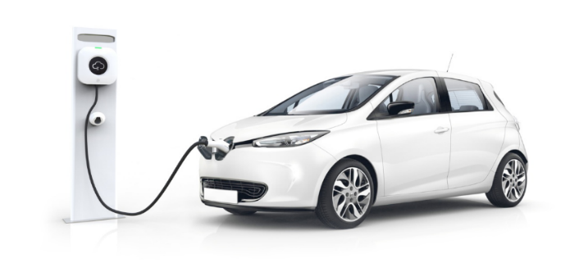
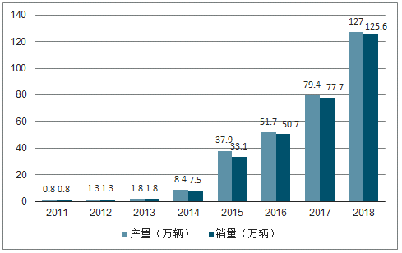
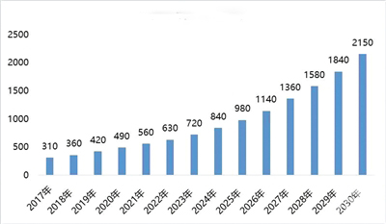
高速发展的电动汽车市场
Electric Vehicles（电动汽车，EV）
相比传统的燃料汽车有很多优点：环保、节能等等。
一种解决全球范围内日益严重的能源危机和环境污染的有前景的交通方案，已经吸引了很多国家和地区的广泛关注。
我国电动汽车产量销量图
全球电动汽车保有量图
高速发展的电动汽车市场促进了电动汽车的公共充电设施的
大量部署，从而出现了越来越多的充电运营公司
Notes:
近年来，随着相关技术的进步，电动汽车市场迎来了快速的发展。电动汽车相比传统的燃料汽车有很多优点：比如环保、节能等等。作为一种解决全球范围内日益严重的能源危机和环境污染的有前景的交通方案，已经吸引了很多国家和地区的广泛关注。
这里有两张图，分别是我国电动汽车产量销量图和全球电动汽车保有量图，可以看到电动汽车的数量是在不断上升的，同时也可以预料到，在未来几年，电动汽车数量还会继续上升。

Slide 5



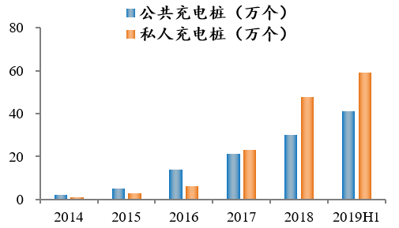
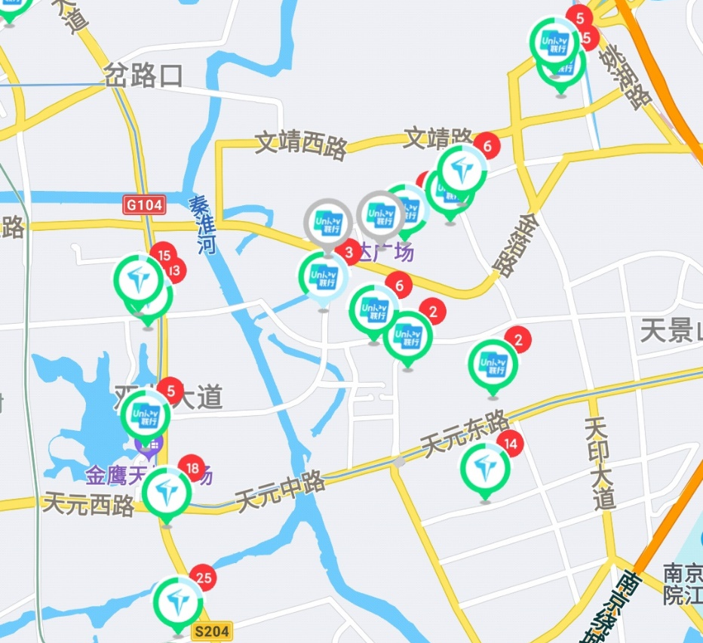
电动汽车充电运营公司
江宁区充电站分布图
国内历年充电站保有量图
随着电动汽车数量越来越多，充电站的数量也随之不断增加；
越来越多的公司在城市里面部署充电站，运营自己的充电业务；
不同的充电运营公司之间存在着商业竞争，都想最大化收益。
Notes:
基于以上背景，越来越多的公司（特来电、星星、国家电网等等）开始在城市里面部署充电站并运营自己的充电业务；这里有一张江宁区的充电站分布图，可以看到充电站是非常多的；这里有一张国内历年充电站保有量图，可以看到充电站的数量是不断增加的。

Slide 6
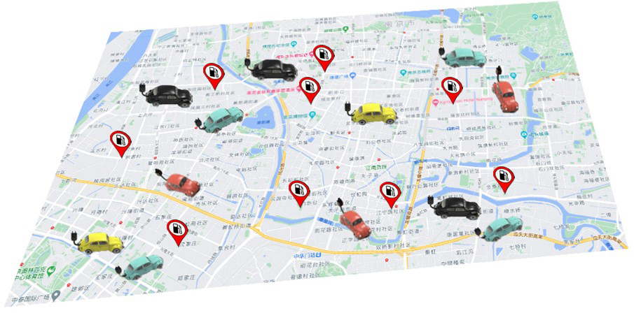
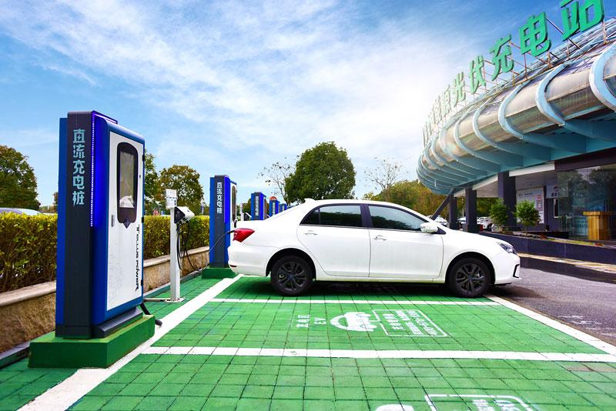
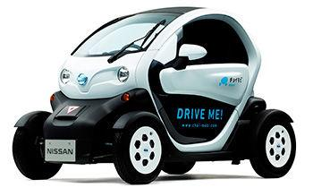
充电运营市场
市场参与者：
充电运营公司
电动汽车
充电站
电动汽车和充电站之间存在交互
充电站运营公司如何定价激励汽车前来充电？
电动汽车车主如何选择充电站？
Notes:
在整个充电运营市场中，参与者包括不同的充电运营公司、电动汽车、以及公司运营的充电站。如图所示，他们分布在城市的各个地方；
电动汽车和充电站之间存在交互

Slide 7
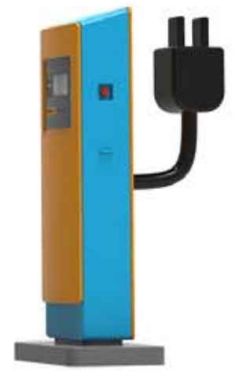
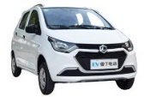

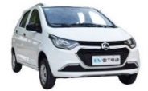
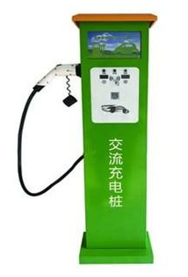
影响电动汽车选择充电站的因素
影响因素
定价因素
距离因素
排队因素
定价因素：
距离因素：
排队因素*：
定价1元
距离1KM
排队10分钟
定价1.5元
距离2KM
排队30分钟
定价因素和距离因素由充电站当前的定价和电动汽车所在的位置决定，不受其他电动汽车的影响；
排队因素由选择在同一充电站充电的车的数量所决定，受其他电动汽车选择充电站的决策影响；

Slide 8


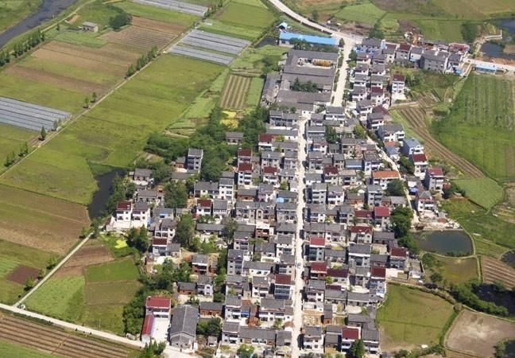


影响充电站运营公司定价的因素
地理位置因素：
商业竞争因素：
商业区车流量大，充电需求量高！定价高！
$$p_{1}$$
$$p_{2}$$
不同充电站价格的差异，会导致前往不同充电站充电的车辆数不同，从而影响充电站收益
因此，不同公司的充电站之间的价格会互相制约
郊区的车流量小，充电需求量低！定价低！
地理位置因素
影响在充电站充电的汽车数量（排队情况）
影响充电站定价
商业竞争因素
Notes:
放点小车在充电站旁边

Slide 9
充电站与电动汽车的交互
充电站
层次化博弈：
充电站的定价影响汽车决策：
不同充电站价格的高低，会影响电动汽车对充电站的选择，进而影响前往不同充电站的车流；（上层对下层的影响）
汽车的决策影响充电站定价：
汽车的决策影响在充电站充电的汽车数量，从而影响充电站的收益，公司为提升收益调整定价；（下层对上层的影响）
充电运营市场
定价
车流
电动汽车
研究充电站的定价策略具有重要现实意义，最优的定价策略可以帮助充电运营公司实现最大收益！
Notes:
充电站与电动汽车之间的交互可以看成是一个层次化的博弈；首先，充电站的定价会影响汽车决策；
其次， 汽车的决策影响充电站定价；

Slide 10
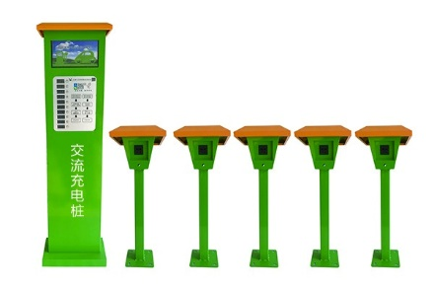

定价机制优化问题
充电站设置
充电价格
竞争公司的定价
在充电站充电的汽车数量
运营公司如何根据竞争对手的定价，以及在充电站充电的汽车数量设置充电定价？以最大化充电收益。
电动汽车如何根据充电站的定价、到充电站的距离以及充电站的排队情况选择充电站？以最小化充电成本。
充电站的定价
到充电站的
距离
充电站的
排队
电动汽车选择充电站
Notes:
基于前面的背景，我们可以提出充电站的定价机制优化问题；

Slide 11



充电站定价过程的博弈现象
不同公司的充电站的定价相互影响
充电站的定价影响电动汽车的决策
电动汽车的决策结果影响充电站定价
电动汽车的充电决策相互影响

Slide 12
定价机制优化问题的难点
不同公司的充电站的定价相互影响
充电站的定价影响电动汽车的决策
不同电动汽车的充电决策相互影响
电动汽车决策结果影响充电站定价
如何综合考虑这四条重要的特点，并将其体现在模型中，是一个较大的难点！
基于上面四条特点，不同参与者之间的优化问题非常耦合，如何高效快速求解是一个大的难点！

Slide 13
挑战点：基于层次化博弈的模型构建及问题求解
如何构建充电站定价模型并做收敛性分析
如何构建层次化的充电站定价模型
如何定义不同参与者的优化目标和优化问题
如何对问题进行收敛性分析
如何在大规模的真实城市环境下快速求解问题
如何高效地求解下层汽车的成本优化问题
如何高效地求解上层公司的收益优化问题
Notes:
下面，我们提出本硕士论文的挑战点；

Slide 14
研究现状：层次化博弈模型应用
典型代表：
基于单领导者-多跟随者的层次化博弈的研究：
[1] W. Wu, W. Wang, M. Li, et al. Incentive Mechanism Design to Meet Task Criteria in Crowdsourcing: How to Determine Your Budget. IEEE J. Sel. Areas Commun(JSAC). 35(2): 502-516, 2017.
[2] D. Yang, G. Xue, X. Fang, et al. Crowdsourcing to smartphones: incentive mechanism design for mobile phone sensing[C]. In proceedings of the 18th Annual International Conference on Mobile Computing and Networking (MobiCom), Turkey, August 22-26, 2012, pages: 173-184.
基于多领导者-多跟随者的层次化博弈的研究：
[1] H. Zhang, Y. Xiao, L. X et al. A Multi-Leader Multi-Follower Stackelberg Game for Resource Management in LTE Unlicensed [J]. IEEE Transaction on Wireless Communications (TWC), 16(1):348-361, 2017.
[2] X. Tang, P. Ren, Z. Han. Hierarchical Competition as Equilibrium Program With Equilibrium Constraints Towards Security-Enhanced Wireless Networks [J]. IEEE J. Sel. Areas Commun (JSAC), 36(7):1564-1578, 2018.
问题
基于单领导者-多跟随者的层次化博弈的研究，在很多实际的问题场景下，这种单领导者的模型并不适用。
基于多领导者-多跟随者的层次化博弈的研究，此类问题固有的复杂性，对问题的分析与求解带来了巨大的挑战。
Notes:
下面我们来看研究现状，在层次化博弈模型应用研究中，主要包含两个方面，分别是………

Slide 15
研究现状：充电站定价策略
典型代表：
面向充电站收益优化的定价策略研究：
[1] J. Mrkos, A. Komenda, M. Jakob. Revenue Maximization for Electric Vehicle Charging Service Providers Using Sequential Dynamic Pricing. In proceedings of the 17th International Conference on Autonomous Agents and Multiagent Systems (AAMAS), Stockholm, Sweden, July 10-15, 2018, pages: 832-840.
面向社会效益优化的定价策略研究：
[1] Q. Tang, K. Wang, K. Yang, Congestion-Balanced and Welfare-Maximized Charging Strategies for Electric Vehicles [J]. IEEE Trans. Parallel Distributed System(TPDS). 31(12): 2882-2895, 2020.
面向电网负载优化的定价策略研究：
[1] Z. Moghaddam, I. Ahmad, D. Habibi, et al. A Coordinated Dynamic Pricing Model for Electric Vehicle Charging Stations [J]. IEEE Transactions on Transportation Electrification, 5(1):226-238, 2019.
问题
对于第一点：有些研究没有关注不同公司充电站之间的竞争；有些没有对车辆选择充电站的行为进行合理的刻画。
对于第二点：有些虽然刻画了定价对社会效益的影响，但是忽略了个体是独立且自私的，没有考虑个体的利益最大化。
对于第三点：重点关注的是能源层面，忽略了电动汽车的充电成本和充电运营商的收益。
Notes:
当前研究工作对于充电站的定价策略研究主要包含三个方面。分别是……

Slide 16
充电站定价机制研究思路
层次化博弈模型构建
充电站定价
优化机制
算法设计
③ 基于效益函数和约束条件，刻画不同公司的收益优化问题
① 基于公司的优化目标，定义公司的收益函数
上层问题分析与求解
问题的收敛性分析
下层问题分析与求解
② 基于汽车的优化目标，定义汽车的充电成本函数
④ 基于成本函数和约束条件，刻画汽车的充电成本优化问题
针对大规模的车辆问题
城市区域划分处理
Notes:
下面我们来看本文的研究思路；我们从充电站的定价策略出发，首先构建层次化的博弈模型。然后再基于汽车的优化目标，定义汽车的充电成本函数，还有基于充电公司的优化目标，定义公司的收益函数； 然后再基于成本函数和约束条件，刻画汽车的充电成本优化问题，还有基于效益函数和约束条件，刻画不同公司的收益优化问题；然后再对问题进行分析；

Slide 17
提纲
1
研究背景、研究现状
2
研究目标、研究内容
3
技术路线、系统实现
4
预期成果、进度安排
Notes:
下面介绍本论文的研究目标和研究内容

Slide 18
研究目标
本硕士论文以优化充电站的定价机制为目标，针对当前研究工作中存在的对电动汽车选择充电站的因素刻画不够全面，以及对不同公司下充电站定价竞争刻画得不够具体等问题，构建层次化的充电站定价博弈模型，分别分析下层不同的电动汽车选择充电站的均衡策略以及上层充电站的定价均衡策略，设计优化算法求出均衡解，并设计与实现基于层次化博弈的充电站定价决策系统。
基于层次化博弈的模型构建及收敛性分析
构建层次化的充电站定价模型
基于构建的模型对问题的收敛性进行分析
电动汽车充电策略与充电站定价策略算法
研究不同的电动汽车对充电站的选择策略
研究上层不同公司的充电站的定价策略
Notes:
本硕士论文的理论目标包括两点，第一点是基于层次化博弈的模型构建及收敛性分析，
第二点是电动汽车充电策略与充电站定价策略算法。

Slide 19
研究内容
基于层次化博弈的充电站定价决策系统
问题收敛性分析
均衡求解优化算法
基于层次化博弈的模型构建
充电站的定价问题
汽车对充电站的选择问题
影响汽车充电成本因素
影响充电公司收益因素
基于层次化博弈的模型构建与收敛性分析
面向均衡状态的充电站选择与定价策略
Notes:
为了实现上述的研究目标，本硕士论文拟从以下两个方面展开相关的研究工作：
首先，针对基于层次化博弈的模型构建及收敛性分析这一问题，根据影响汽车充电成本因素，和影响充电公司收益因素，构建层次化的充电站定价模型，同时，还需对问题的收敛性进行分析。
其次，针对面向均衡状态的车流分布与定价策略问题，对层次化的优化问题进行分析与求解，设计并实现计算求解上下两层问题均衡解的优化算法；

Slide 20
提纲
1
研究背景、研究现状
2
研究目标、研究内容
3
技术路线、系统实现
4
预期成果、进度安排
Notes:
下面介绍本论文的技术路线与系统实现。

Slide 21
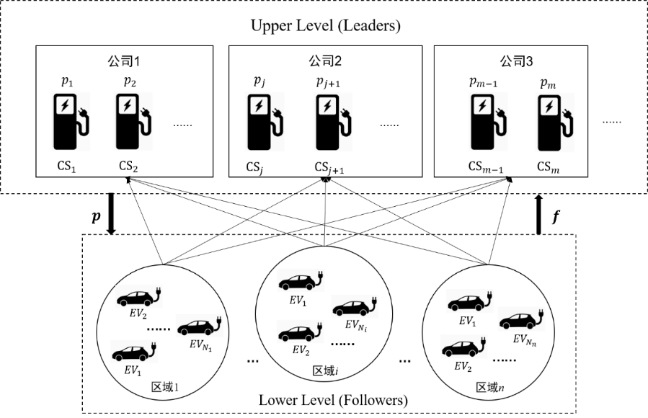
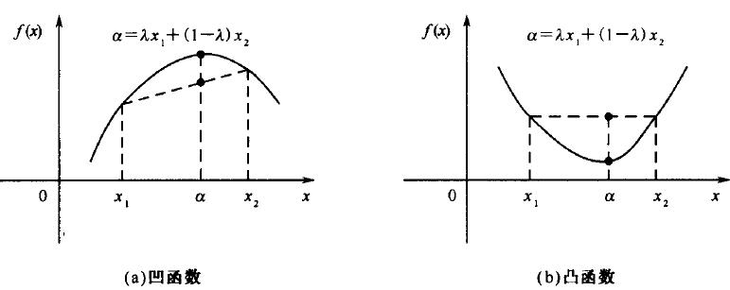
技术路线1：层次化博弈模型构建及收敛性分析
问题定义
构建层次化的充电站定价博弈模型
对参与者的优化问题进行收敛性分析
难点分析
层次化博弈的建模层面
不同公司的充电站的定价博弈
不同电动汽车的充电决策博弈
充电站对电动汽车的决策影响
电动汽车对充电站的定价影响
问题收敛性分析层面
问题的解存在什么样的特性，均衡解如何刻画
问题收敛需要满足的条件是什么，是否需要凹或者凸的性质
Notes:
技术路线1是层次化博弈模型构建及收敛性分析
问题在于如何构建层次化的充电站定价博弈模型？以及如何对参与者的优化问题进行收敛性分析？
其主要难点在于以下两个方面（1）层次化特性的建模层面，念PPT；（2）问题收敛性分析层面，念PPT。

Slide 22
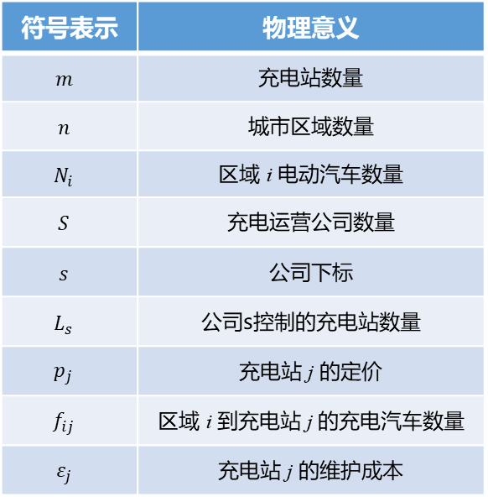
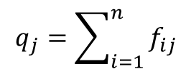
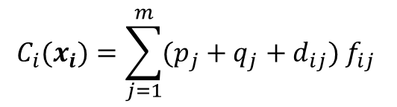
技术路线1：层次化博弈模型构建及收敛性分析
具体步骤1
基于层次化博弈模型的特性，构建分层的充电站定价模型
建模层次化模型：
符号表示 | 物理意义
$$m$$ | 充电站数量
$$n$$ | 城市区域数量
$$N_{i}$$ | 区域 i 电动汽车数量
$$S$$ | 充电运营公司数量
$$s$$ | 公司下标
$$L_{s}$$ | 公司s控制的充电站数量
$$p_{j}$$ | 充电站 j 的定价
$$f_{ij}$$ | 区域 i 到充电站 j 的充电汽车数量
$$ε_{j}$$ | 充电站 j 的维护成本
区域车流的充电成本函数
$$C_{i}(x_{i})=\sum_{j=1}^{m}{(p_{j}+q_{j}+d_{ij}) f_{ij} }$$
$$q_{j}=\sum_{i=1}^{n}{f_{ij}}$$
不同电动汽车的充电决策博弈
充电站对电动汽车的决策影响
Notes:
具体而言，首先要基于层次化博弈模型的特性，构建分层的充电站与车流交互模型。
模型中各符号表示和物理意义如表所示，念表。
接下来，我们还需要定义公司和充电车流的优化目标：

Slide 23
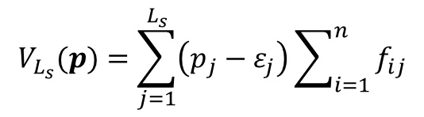
技术路线1：层次化博弈模型构建及收敛性分析
具体步骤1
基于层次化博弈模型的特性，构建分层的充电站定价模型
建模层次化模型：
符号表示 | 物理意义
$$m$$ | 充电站数量
$$n$$ | 城市区域数量
$$N_{i}$$ | 区域 i 电动汽车数量
$$S$$ | 充电运营公司数量
$$s$$ | 公司下标
$$L_{s}$$ | 公司s控制的充电站数量
$$p_{j}$$ | 充电站 j 的定价
$$f_{ij}$$ | 区域 i 到充电站 j 的充电汽车数量
$$ε_{j}$$ | 充电站 j 的维护成本
公司的充电收益函数
$$V_{L_{s}}(p)=\sum_{j=1}^{L_{s}}{\left(p_{j}−ε_{j}\right)\sum_{i=1}^{n}{f_{ij}}}$$
不同公司的充电站的定价博弈
电动汽车对充电站的定价影响
Notes:
具体而言，首先要基于层次化博弈模型的特性，构建分层的充电站与车流交互模型。
模型中各符号表示和物理意义如表所示，念表。
接下来，我们还需要定义公司和充电车流的优化目标：

Slide 24
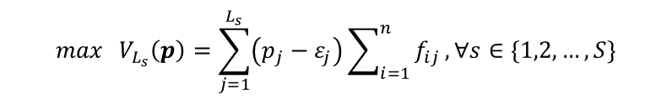
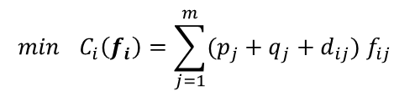

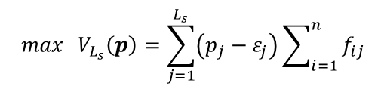
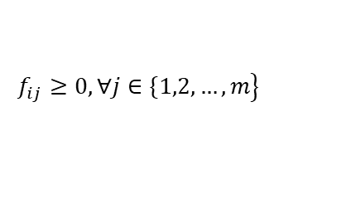
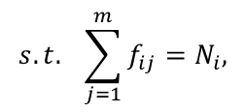

技术路线1：层次化博弈模型构建及收敛性分析
具体步骤2
定义充电运营公司和充电车流的优化目标以及优化问题
定义公司和充电车流的优化目标：
运营公司优化目标：最大化总体的充电收益
充电车流优化目标：最小化车流总体充电成本
区域总车流的优化问题
带均衡约束的均衡规划问题（EPEC）
$$\min{ }C_{i}\left(f_{i}\right)=\sum_{j=1}^{m}{(p_{j}+q_{j}+d_{ij}) f_{ij} }$$
$$\max{ V_{L_{s}}\left(p\right)}=\sum_{j=1}^{L_{s}}{\left(p_{j}−ε_{j}\right)\sum_{i=1}^{n}{f_{ij}}},∀s∈\{1,2,…,S\}$$
$$s.t. \sum_{j=1}^{m}{f_{ij}}=N_{i},$$
$$s.t. \left\{ \begin{aligned}&ε_{j}<p_{j}≤p_{max}, \\ &f_{i}=argmin{ C}_{i}\left(f_{i}\right), ∀i∈\left\{1,2,…,n\right\} \\ &s.t. \left\{\begin{aligned}&\sum_{j=1}^{m}{f_{ij}}=N_{i}, \\ &f_{ij}≥0, ∀j∈\left\{1,2,…,m\right\},\end{aligned}\right.\end{aligned}\right.$$
$$\left.f_{ij}≥0, ∀j∈\{1,2,…,m\right\}$$
公司的充电收益优化问题
$$\max{ V_{L_{s}}\left(p\right)}=\sum_{j=1}^{L_{s}}{\left(p_{j}−ε_{j}\right)\sum_{i=1}^{n}{f_{ij}}}$$
$$s.t. ε_{j}<p_{j}≤p_{max}$$
均衡约束
Notes:
接下来，我们再定义充电运营公司和充电车流的优化问题。

Slide 25



技术路线1：层次化博弈模型构建及收敛性分析
具体步骤3
基于构建的模型，对定义的问题的均衡解进行刻画，并做收敛性分析
下层充电成本优化问题的均衡解的刻画
$$C_{i}\left(x_{i}^{∗},p;x_{−i}\right)≤C_{i}\left(x_{i},p;x_{−i}\right) , ∀i∈\left\{1,2,…,n\right\}$$
$x_{i}^{∗}$表示区域 i 电动汽车的最优充电策略,
$$x_{i}^{∗}={\left[x_{i1}^{∗},x_{i2}^{∗},…,x_{im}^{∗}\right]}^{T}$$
上层公司收益优化问题的均衡解的刻画
$$V_{L_{s}}\left(p_{L_{s}}^{∗},x^{∗};p_{L_{−s}}\right)≥V_{L_{s}}\left(p_{L_{s}},x^{∗};p_{L_{−s}}\right)$$
$p_{L_{s}}^{∗}$表示公司 s 所控制的充电站的最优定价策略
问题达到收敛的条件分析
当优化问题的效益函数的可行解集是一个非空的凸集，且效益函数二阶连续可导，则可以表示出该效益函数的Hessian矩阵；
当上述Hessian矩阵是一个负定（正定）矩阵时，效益函数则是一个严格凹（凸）函数，则该问题存在唯一的均衡解；
上述唯一的均衡解可用变分不等式进行刻画，该变分不等式可以表示除问题的最优性条件。
Notes:
接下来，再基于构建的模型，对定义的问题进行收敛性分析。我们首先需要刻画均衡解的特性。

Slide 26


技术路线2：车流充电策略与充电站定价策略算法
问题定义
基于定价分析并求解不同区域车流的充电策略
基于车流选择结果分析并计算充电站的定价策略
充电站的定价均衡策略
难点分析
区域的车流充电策略分析
车流选择充电站的策略呈现高维性
m个充电站*n个区域
充电运营市场
公司的充电站定价策略分析
问题的解缺乏闭形式的表示，不能用直观的函数形式表示
上层定价问题需要迭代求解，在城市规模下，计算开销大
定价$p$
车流$f$
车流的充电均衡策略
Notes:
基于构建好的模型，以及定义好的优化问题和收敛性分析，还需要对车流充电策略与充电站定价策略进行分析与求解。
其主要难点在于两个方面，分别是（1）车流选择充电站的策略空间呈现高维性，m*n；（2）下层问题的解缺乏闭形式的表示，对于以上难点，本文也给出了相应的解决方案。

Slide 27
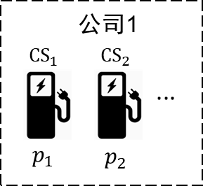
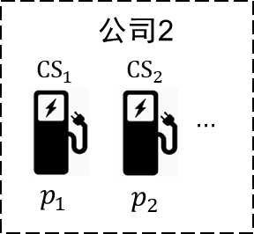
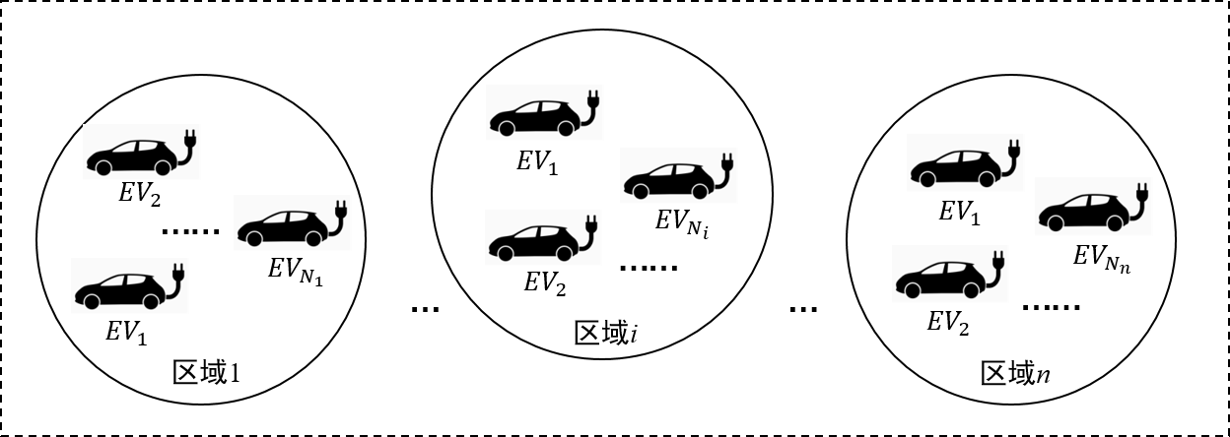
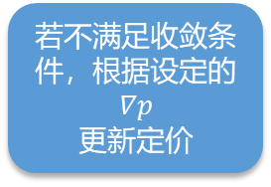


技术路线2：车流充电策略与充电站定价策略算法
具体步骤1
设计优化算法对定价问题进行迭代求解
分块坐标轮换法(Block Coordinate Descent)
$$x^{k+1}=\underset{x}{argmin}{f(x^{k},y^{k})}$$
$$y^{k+1}=\underset{y}{argmin}{f(x^{k+1},y^{k})}$$
设定充电站初始化的定价策略
若不满足收敛条件，根据设定的$∇p$
更新定价
将最优的车流选择结果返回给上层
如何设定一个好的初始定价，以加快求解的收敛呢？
不同区域的车流选择最优的充电行为
Notes:
接下来，我们再设计优化算法对定价问题进行迭代与求解

Slide 28
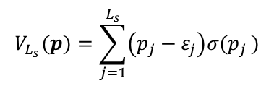


技术路线2：车流充电策略与充电站定价策略算法
具体步骤2
对问题的约束条件进行松弛，从理论上求出一个定价初始解
将问题的解$f_{ij}$ 从$[0,N_{i}]$的定义域从松弛到$[−∞,+∞]$，并给出问题的拉格朗日函数：
$$L\left(f_{ij},v_{ij},λ_{i}\right)=\sum_{j=1}^{m}{(p_{j}+q_{j}+d_{ij}) f_{ij}}+λ_{i}(N_{i}−\sum_{j=1}^{n}{f_{ij}})$$
基于上式，推导出到每一个充电站充电的车流量关于定价的表达式：
$$f_{j }=σ(p_{j })$$
将$f_{j }$的闭形式带入公司收益优化问题中：
$$V_{L_{s}}(p)=\sum_{j=1}^{L_{s}}{\left(p_{j}−ε_{j}\right)σ(p_{j })}$$
由于上式是闭形式的，因此可以直接对上式进行求解，得到定价p的解
将定价压缩到$[p^{min}, p^{max}]$的区间内，作为后续迭代的初始定价

Slide 29
系统总体设计
充电站定价决策系统
系统目标：
城市快照数据
模型构建与求解
执行定价决策
面向充电运营公司收益最大化的需求，设计并实现基于层次化博弈的充电站定价决策系统。
问题收敛性分析
结果返回
充电站定价子系统
区域车流充电成本函数
公司的充电站收益函数
均衡求解优化算法
定价策略
影响汽车充电成本因素
影响充电公司收益因素
充电站的定价问题
基于层次化博弈的模型构建
车流对充电站的选择问题
模型定义模块
问题求解模块
使用对象：
充电运营公司，像特来电、星星充电、国家电网等等
城市数据管理子系统
区域划分数据
电动汽车数据
充电公司数据
充电站的数据
真实城市环境下数据
数据模拟
数据上报
Notes:
本硕士论文的系统目标是面向充电运营公司收益最大化的需求，设计并实现基于层次化博弈的充电站定价决策系统。主要包含两个模块：模型定义模块和问题求解模块。前面加一页，讲设计系统的目的，给谁用

Slide 30
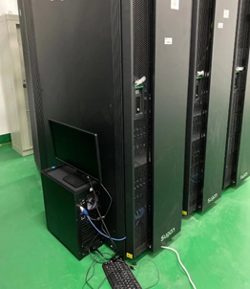

系统部署
硬件平台
华为云服务器
操作系统：Ubuntu Linux 18.04-64bit
CPU： Intel SkyLake 6151 3.0GHz
内存：16GB
带宽：1/3 Gbit/s
软件环境
程序语言：Python 3.8，Java
开发工具：PyCharm，IntelliJ
第三方库：Scipy, Sympy
Notes:
本论文原生系统将部署在华为云服务器上，具体配置如ppt上所展示的

Slide 31
系统性能测试
测试数据
根据从网页上，或者特来电等APP上获取的南京市内的实际充电公司、以及充电桩的数量，另外还有南京市内估计的电动汽车数量。
测试方法
将根据模型计算出的定价策略与固定的定价策略、贪心的定价策略等策略做实验对比，以验证基于本文模型的定价策略的高效性。
通过对本论文模型做一些修改，比如不考虑距离因素，不考虑排队时间等等，以横向对比本论文考虑多种因素的模型的有效性。
评测指标
一家公司所运营的充电站的总体收益。通过对比在不同的定价策略下公司所运营的充电站的总体收益，以检验本文定价策略的高效性。
模型求解的收敛速度。通过将用算法生成的初始解与随机生成的初始解做对比，以验证通过算法生成的初始解的收敛速度快的性质。
Notes:
在完成系统实际部署后，本硕士论文将对实际系统进行测试，评估系统性能。

Slide 32
提纲
1
研究背景、研究现状
2
研究目标、研究内容
3
技术路线、系统实现
4
预期成果、进度安排
Notes:
下面介绍本论文的预期成果和进度安排

Slide 33
预期成果
理论成果
基于层次化博弈的模型构建及收敛性分析
车流充电策略与充电站定价策略算法
系统成果
本硕士论文将根据
基于层次化博弈的模型构建及收敛性分析
车流充电策略与充电站定价策略算法
设计并实现基于层次化博弈的充电站定价决策系统，以实现充电运营公司的收益最大化。
成果形式
在国内外核心期刊或学术会议上发表论文1-2篇
申请国家发明专利1-2项

Slide 34
进度安排
2020年09月— 12月进行相关理论学习；
2021年01月— 05月阅读文献，完成理论分析和方案设计；
2021年06月— 12月完善理论方案，进行系统开发与测试；
2022年01月— 04月撰写毕业论文；
2022年04月— 06月准备答辩。
Notes:
下面是本论文的进度安排，

Slide 35

感谢各位老师的聆听！
请大家提出宝贵意见！
Notes:
感谢各位老师同学的聆听，请大家提出宝贵意见。

